Slide 1

Разработка 2D игр на Python

Slide 2
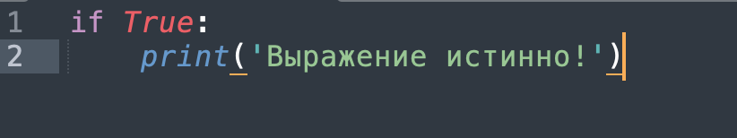
Условный оператор If-else или же elif
Notes:
Условный оператор - это оператор ветвления, обеспечивающий выполнение определенных команд, только при условии истинности некоторого логического выражения

Slide 3
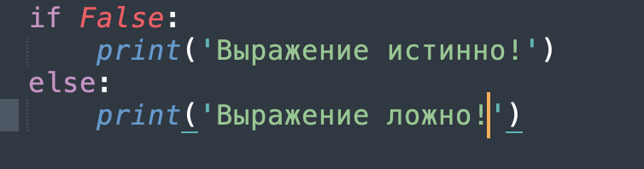
Добавим оператор esle, если условие после if ложно, то будет выполняться код в else

Slide 4
Задача
Дано два числа выведите наибольшее.

Slide 5
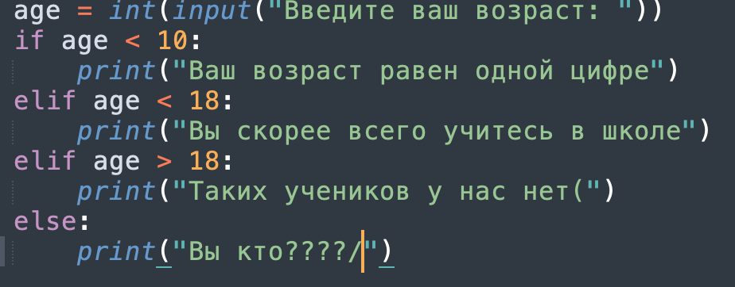
Иногда двух операторов недостаточно и на помощь приходит elif
Notes:
Давайте запишем программу с четным числом)
Одинаковая четность

Slide 6
Задачка посложнее
Пользователь вводит четыре числа: x,y,w,h x и y - это координаты верхнего угла прямоугольника w и h - это ширина и высота прямоугольника соответственно затем пользователь вводит координаты px и py Выведите Yes если координаты входят в прямоугольник
Notes:
if (x + w == px) and (x <= px) and (y - h <= py) and (y >= py):
print(“Yes”)
Так как даны координаты верхней левой точки прямоугольника, то точка должна быть правее и ниже.

Slide 7
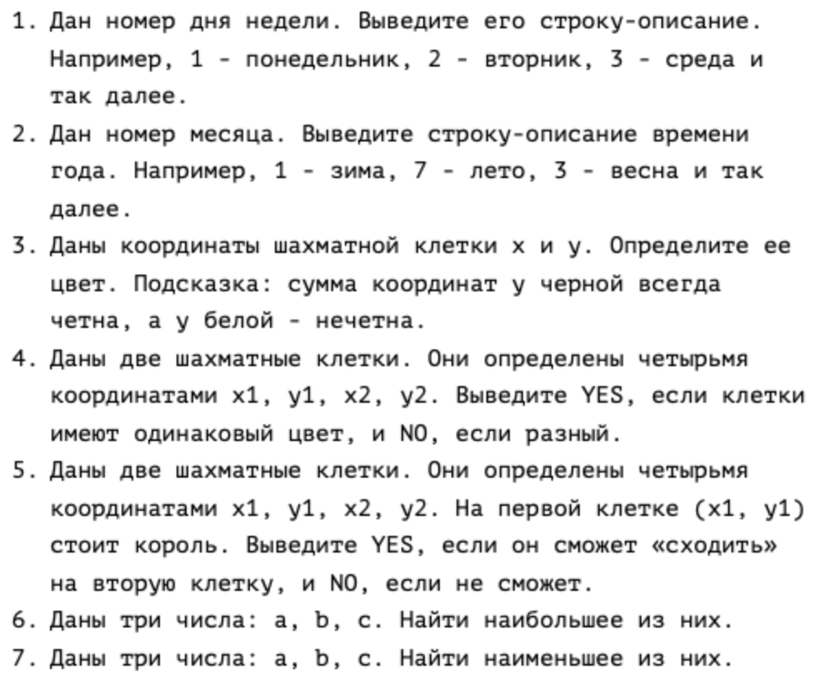
ЗАДАЧИ ЗАДАЧИ И ЗАДАЧИ

